Slide 1


Universidad de los Andes
Facultad de Ciencias
Departamento de Química
Laboratorio de Electroquímica
Propuesta
ESTUDIOS DE LA ESTABILIDAD ELECTROQUIMICA DE OXIDOS SUPERFICIALES DE Ti Y Ti6Al4V EN MEDIOS CLORADOS
Br. Jesús Dimas
Tutor: Prof. Enrique Millán
Co-Tutor: Prof. Marcos Rodríguez
Mérida-Venezuela

Slide 2
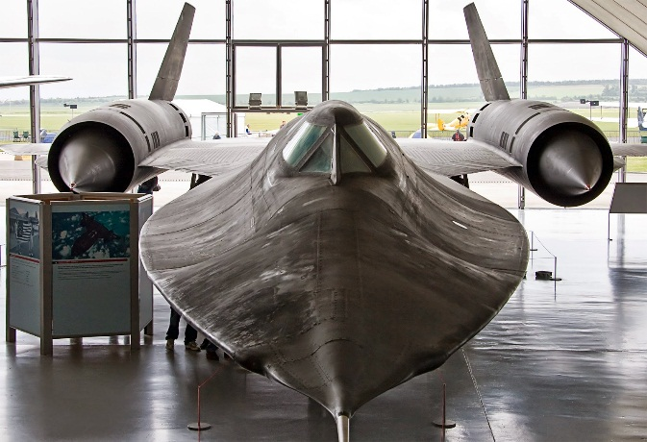
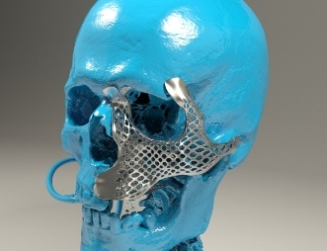
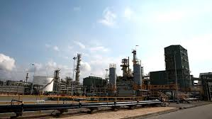
Áreas de Aplicación
Composición
Aleación Ti6Al4V
90% Ti
6% Al
4% V
Resistencia a la tracción
Mecánicas
Límite elástico
Propiedades
Elongación
Notes:
Aeroespacial, industria y sobre todo en el área de la biomedicina …. El CITEC tiene una amplia experiencia en la fabricación de piezas……

Slide 3

Titanio
Titanio
Ti Comercial Puro
Estudios en Medios Fisiológicos
Ti6Al4V
Acero Inoxidable 316L
Ánodos Tipo DSA

Slide 4
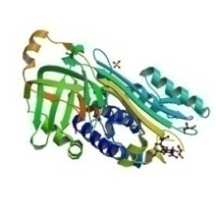
Titanio
Óxido
Resistencia a la Corrosión (kΩ/cm²)
Acero Inoxidable (Grado quirúrgico) | 81,7
Titanio | 180,6
TiO₂
Ácidos Inorgánicos
Ácidos orgánicos
TiO
Ti₂O₃
Diferentes
Entornos
Medios biológicos
Soluciones con cloruro
Shima Karimi, Tirdad Nickchi, Akram Alfantazi Effects of bovine serum albumin on the corrosion behaviour of AISI 316L, Co–28Cr–6Mo, and Ti–6Al–4V alloys in phosphate buffered saline solutions. Corrosion Science 53 (2011) 3262–3272
Notes:
Shima Karimi, Tirdad Nickchi, Akram Alfantazi
Effects of bovine serum albumin on the corrosion behabior of AISI 316L Co-28Cr-6Mo and Ti6Al4V alloys in phosphte buffer saline solutions …. Shima Karimi , Tirdad Nickchi ….

Slide 5
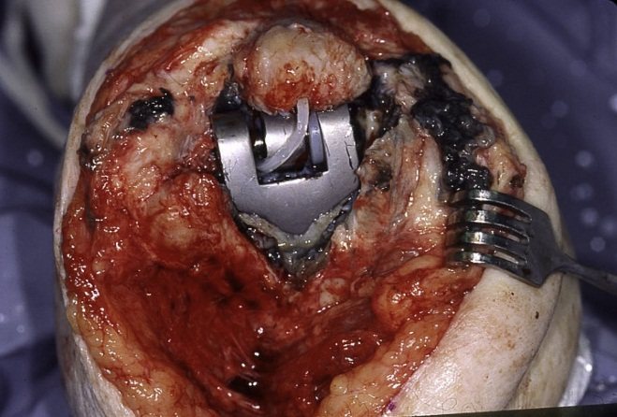
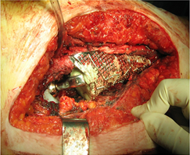
Titanio

Slide 6
Titanio
Óxido
Cualquier entorno con oxígeno o
con un rastro de humedad
Ti + O2 → TiO2
2Ti + 3H₂O → Ti₂O₃ + 6H⁺+6e⁻
Ti₂O₃ + 3H₂O→ 2TiO(OH)₂ + 2H⁺+2e⁻
Ti + 3H₂O → 2TiO(OH)₂ + 4H⁺+4e⁻
TiO(OH)₂ → TiO₂ + H₂O
Kovačević N., Philar B., Selih V., Molišev I. The Effect of pH Value of a Simulated Physiological Solution of the Corrosion Resistance of Orthopedic Alloys. Acta Chim. Slov. 2012; 59: 144-155.
Notes:
Recordar: cambiar el relleno de la molécula de óxigeno por color rojo…..
Kovačević N., Philar B., Selih V., Molišev I. The Effect of pH Value of a Simulated Physiological Solution of the Corrosion Resistance of Orthopedic Alloys. Acta Chim. Slov. 2012; 59: 144-155.

Slide 7
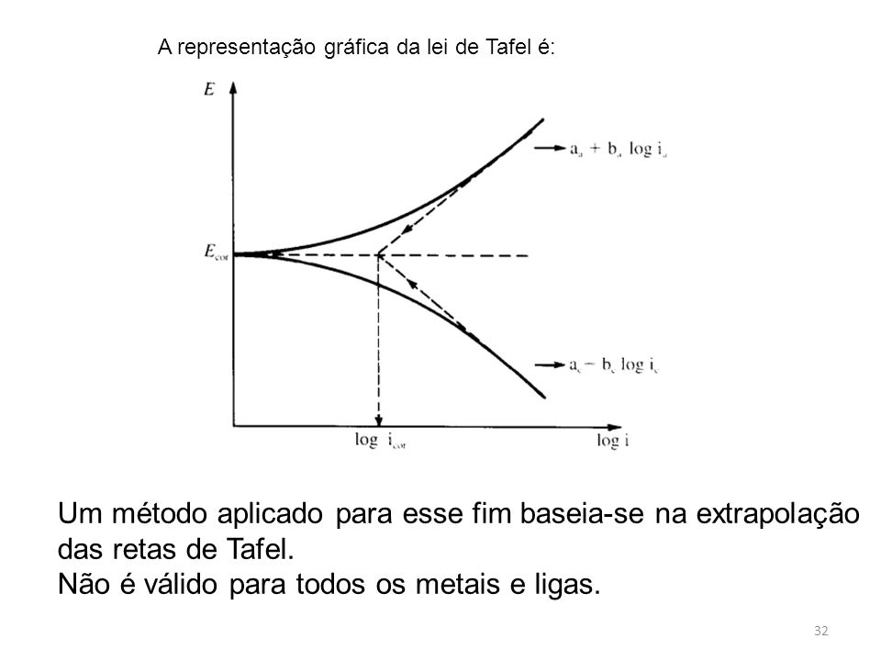
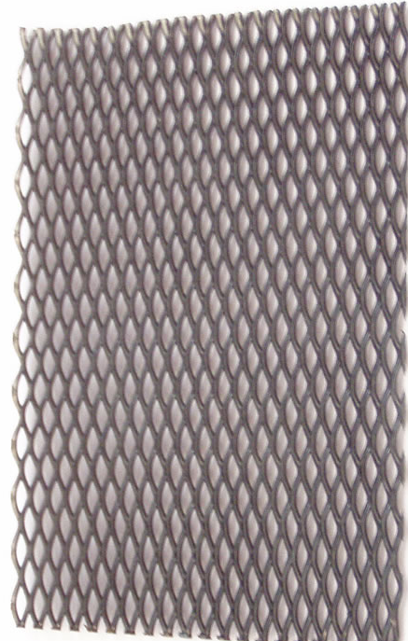
Titanio
TiO2
Acero inoxidable 316L
E/V
Cl
Cl
ClO2
ClO4
ClO2
Cl
Acero inoxidable 316L
ClO
Cl
ClO3
Cl
Cl
ClO
ClO4
ClOx
Cl
Cl
ClOx
t/min
Cl
Potencial de circuito abierto
Cl
Objetivo
i
Ti6Al4V
TiO2
Evaluar el efecto que tienen los iones cloruros y especies del tipo ClOx sobre los óxidos superficiales.
E
Análisis de Tafel
Voltamperométrica
DSA
Notes:
Objetivos: Evaluar el efecto de los iones cloruro del tipo ClOx sobre los óxidos superficiales.
Técnicas: Voltamperometría (lineal y cíclica) y espectroscopia óptica y electrónica.

Slide 8
Gracias

